Slide 1
La poésie
Quelques grands courants…
…plusieurs grands poètes

Slide 2
Xv^{e} siècle
Poésie médiévale- lyrique
Décrit entre autres les nuances de l'amour courtois, règle également ses comptes dans un style vivant et alerte avec les personnages auxquels il s'est trouvé confronté.
Exprime la sensibilité personnelle du poète avec une recherche de musicalité.

Slide 3
François villon
François de Montcorbier dit Villon, né en 1431 à Paris et disparu en 1463, est le poète français le plus connu de la fin du Moyen Âge.
À 24 ans, il tue un prêtre dans une rixe et s’enfuit de Paris. Amnistié, il doit de nouveau s’exiler un an plus tard après le cambriolage du collège de Navarre. Accueilli à la cour de Charles d’Orléans, le prince-poète, à Blois, il échoue à y faire carrière. Il mène alors une vie errante et misérable sur les routes. Emprisonné à Meung-sur-Loire, libéré à l’avènement de Louis XI, il revient à Paris après six ans d’absence. De nouveau arrêté dans une rixe, il est condamné à être pendu. Après appel, le Parlement casse le jugement et le bannit pour dix ans de la ville. Il a 31 ans. On perd alors totalement sa trace.
Très vite prend forme une « légende Villon » constituée selon les époques de différentes images allant du farceur escroc au poète maudit.

Slide 4
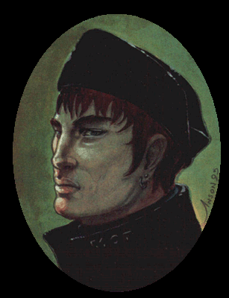

Slide 5
La ballade des pendus
Frères humains, qui après nous vivez, N'ayez les coeurs contre nous endurcis, Car, si pitié de nous pauvres avez, Dieu en aura plus tôt de vous mercis. Vous nous voyez ci attachés, cinq, six : Quant à la chair, que trop avons nourrie, Elle est piéça dévorée et pourrie, Et nous, les os, devenons cendre et poudre. De notre mal personne ne s'en rie ; Mais priez Dieu que tous nous veuille absoudre ! Se frères vous clamons, pas n'en devez Avoir dédain, quoique fûmes occis Par justice. Toutefois, vous savez Que tous hommes n'ont pas bon sens rassis. Excusez-nous, puisque sommes transis, Envers le fils de la Vierge Marie, Que sa grâce ne soit pour nous tarie, Nous préservant de l'infernale foudre. Nous sommes morts, âme ne nous harie, Mais priez Dieu que tous nous veuille absoudre !

Slide 6
La pluie nous a débués et lavés, Et le soleil desséchés et noircis. Pies, corbeaux nous ont les yeux cavés, Et arraché la barbe et les sourcils. Jamais nul temps nous ne sommes assis Puis çà, puis là, comme le vent varie, A son plaisir sans cesser nous charrie, Plus becquetés d'oiseaux que dés à coudre. Ne soyez donc de notre confrérie ; Mais priez Dieu que tous nous veuille absoudre ! Prince Jésus, qui sur tous a maistrie, Garde qu'Enfer n'ait de nous seigneurie : A lui n'ayons que faire ne que soudre. Hommes, ici n'a point de moquerie ; Mais priez Dieu que tous nous veuille absoudre !

Slide 7
XVIe siècle
La pléiade
Joachim du Bellay, Pierre de Ronsard, Jacques Peletier du Mans, Rémy Belleau, Antoine de Baïf, Pontus de Tyard et Étienne Jodelle en sont les représentants. Le mouvement de la pléiade (inspiré de poètes de l’Antiquité) vise à mener une réflexion sur les moyens d’enrichir la langue et la littérature française par des emprunts, la fabrication de néologismes, le rappel de mots disparus, et plus globalement enrichir la culture française par la redécouverte de la culture antique, de ses arts et de son savoir.

Slide 8
Pierre de ronsard
« Prince des poètes et poète des princes », Pierre de Ronsard, est une figure majeure de la littérature poétique de la Renaissance.
Ses poèmes lyriques qui développent les thèmes de la nature et de l’amour, associés aux références de l’Antiquité gréco-latine et à la forme du sonnet, constituent la partie vivante de l’œuvre de l’animateur du renouveau poétique que fut Pierre de Ronsard avec ses compagnons de la Pléiade et son ami Joachim Du Bellay. Il a contribué à étendre largement le domaine de la poésie, lui offrant une langue plus riche par la création de néologismes et l'introduction du langage populaire dans le français littéraire, et mettant en place des règles de versification qui ont perduré plusieurs siècles. Jusqu'au début de XVIIe siècle, il est reconnu par ses pairs comme celui qui « a coupé le filet que le France avait sous la langue »

Slide 9
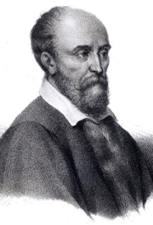

Slide 10
Mignonne, allons voir si la rose (à cassandre)
Mignonne, allons voir si la rose Qui ce matin avoit desclose Sa robe de pourpre au Soleil, A point perdu ceste vesprée Les plis de sa robe pourprée, Et son teint au vostre pareil. Las ! voyez comme en peu d'espace, Mignonne, elle a dessus la place Las ! las ses beautez laissé cheoir ! Ô vrayment marastre Nature, Puis qu'une telle fleur ne dure Que du matin jusques au soir ! Donc, si vous me croyez, mignonne, Tandis que vostre âge fleuronne En sa plus verte nouveauté, Cueillez, cueillez vostre jeunesse : Comme à ceste fleur la vieillesse Fera ternir vostre beauté.

Slide 11
Xvii^{e} siècle
Le classicisme
Le classicisme est un mouvement littéraire qui se développe en France, et plus largement en Europe, à la frontière entre le XVIIe siècle et le XVIIIe siècle, de 1660 à 1715. Il se définit par un ensemble de valeurs et de critères qui dessinent un idéal s'incarnant dans l’« honnête homme » et qui développent une esthétique fondée sur une recherche de la perfection, son maître mot est la raison. Un ensemble de règles très strictes définissent la versification en poésie.

Slide 12
Nicolas boileau
Nicolas Boileau, le « législateur du Parnasse » (le Parnasse étant une école littéraire classique exigeant rigueur et discipline), né en 1636 à Paris et mort en 1711 à Paris, est un poète, écrivain et critique français.
Digne représentant du style classique, il publie d’abord des satires, puis se lance dans une œuvre plus mûre, des Épîtres.

Slide 13
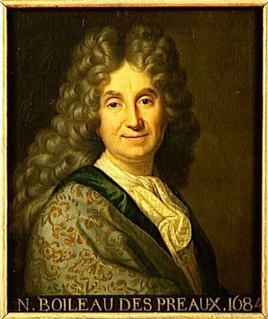

Slide 14
Chant premier(extrait)
Je chante les combats, et ce prélat terrible Qui par ses longs travaux et sa force invincible, Dans une illustre église exerçant son grand coeur, Fit placer à la fin un lutrin dans le choeur. C'est en vain que le chantre, abusant d'un faux titre, Deux fois l'en fit ôter par les mains du chapitre : Ce prélat, sur le banc de son rival altier Deux fois le reportant, l'en couvrit tout entier. Muse redis-mois donc quelle ardeur de vengeance De ces hommes sacrés rompit l'intelligence, Et troubla si longtemps deux célèbres rivaux. Tant de fiel entre-t-il dans l'âme des dévots ! Et toi, fameux héros, dont la sage entremise De ce schisme naissant débarrassa l'Eglise, Viens d'un regard heureux animer mon projet, Et garde-toi de rire en ce grave sujet.

Slide 15
Paris voyait fleurir son antique chapelle : Ses chanoines vermeils et brillants de santé S'engraissaient d'une longue et sainte oisiveté ; Sans sortir de leurs lits plus doux que des hermines, Ces pieux fainéants faisaient chanter matines, Veillaient à bien dîner, et laissaient en leur lieu A des chantres gagés le soin de louer Dieu : Quand la Discorde, encore toute noire de crimes, Sortant des Cordeliers pour aller aux Minimes, Avec cet air hideux qui fait frémir la Paix, S'arrêter près d'un arbre au pied de son palais, Là, d'un oeil attentif contemplant son empire, A l'aspect du tumulte elle-même s'admire. Elle y voit par le coche et d'Evreux et du Mans

Slide 16
Accourir à grand flots ses fidèles Normands : Elle y voit aborder le marquis, la comtesse, Le bourgeois, le manant, le clergé, la noblesse ; Et partout des plaideurs les escadrons épars Faire autour de Thémis flotter ses étendards. Mais une église seule à ses yeux immobile Garde au sein du tumulte une assiette tranquille. Elle seule la brave ; elle seule aux procès De ses paisibles murs veut défendre l'accès. La Discorde, à l'aspect d'un calme qui l'offense, Fait siffler ses serpents, s'excite à la vengeance Sa bouche se remplit d'un poison odieux, Et de longs traits de feu lui sortent par les yeux.[...]

Slide 17
Xix^{e} siècle
Le romantisme
Le romantisme est un mouvement artistique apparu d’abord en Grande-Bretagne et en Allemagne, puis en France, en Italie et en Espagne. Il se développe en réaction à la régularité classique jugée trop rigide.
Le romantisme s'esquisse par la revendication des poètes du « je » et du « moi », qui veulent faire connaître leurs expériences personnelles et faire cesser cet aspect fictif attribué aux poèmes et aux romans. Le romantisme se caractérise par une volonté d'explorer toutes les possibilités de l'art afin d'exprimer ses états d'âme : il est ainsi une réaction du sentiment contre la raison, exaltant le mystère et le fantastique et cherchant l'évasion et le ravissement dans le rêve, le morbide et le sublime, l'exotisme et le passé.

Slide 18
Gérard de nerval
Gérard de Nerval est un écrivain et un poète français, né le 22 mai 1808 à Paris, ville où il s’est suicidé le 26 janvier 1855. Il est essentiellement connu pour ses poèmes et ses nouvelles, notamment son ouvrage Les Filles du feu, recueil de nouvelles (la plus célèbre étant Sylvie) et de sonnets (Les Chimères) publié en 1854.
Il a beaucoup voyagé et s’est inspiré de ces expériences pour créer une poésie ouverte sur le monde, égérie des sens et de l’exotisme, en symbiose avec le courant romantique, dont il est un digne représentant.

Slide 19
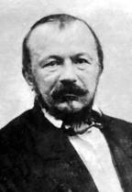

Slide 20
Laisse-moi!
Non, laisse-moi, je t'en supplie ; En vain, si jeune et si jolie, Tu voudrais ranimer mon coeur : Ne vois-tu pas, à ma tristesse, Que mon front pâle et sans jeunesse Ne doit plus sourire au bonheur ? Quand l'hiver aux froides haleines Des fleurs qui brillent dans nos plaines Glace le sein épanoui, Qui peut rendre à la feuille morte Ses parfums que la brise emporte Et son éclat évanoui ! Oh ! si je t'avais rencontrée Alors que mon âme enivrée Palpitait de vie et d'amours, Avec quel transport, quel délire J'aurais accueilli ton sourire Dont le charme eût nourri mes jours. Mais à présent, Ô jeune fille ! Ton regard, c'est l'astre qui brille Aux yeux troublés des matelots, Dont la barque en proie au naufrage, A l'instant où cesse l'orage Se brise et s'enfuit sous les flots. Non, laisse-moi, je t'en supplie ; En vain, si jeune et si jolie, Tu voudrais ranimer mon coeur : Sur ce front pâle et sans jeunesse Ne vois-tu pas que la tristesse A banni l'espoir du bonheur ?

Slide 21
Xix^{e} et Xx^{e} siècle
Le symbolisme
Ce mouvement provient de la Russie, en particulier grâce à Valéry Brioussov, poète et fondateur du symbolisme russe.
Le mot utilise ici l'étymologie du mot "symbole" (« jeter ensemble ») pour désigner l'analogie que cette poésie souhaite établir entre l'Idée abstraite et l'image chargée de l'exprimer. Pour les Symbolistes, le monde ne saurait se limiter à une apparence concrète réductible à la connaissance rationnelle. Il est un mystère à déchiffrer dans les correspondances qui frappent d'inanité le cloisonnement des sens : sons, couleurs, visions participent d'une même intuition qui fait du Poète une sorte de mage. Le symbolisme oscille ainsi entre des formes capables à la fois d'évoquer une réalité supérieure et d'inviter le lecteur à un véritable déchiffrement.

Slide 22
Stéphane mallarmé
Stéphane Mallarmé, né à Paris en 1842 et mort à Valvins en 1898, est un poète français.
Admirateur de Théophile Gautier, Charles Baudelaire et Théodore de Banville, est professeur d'anglais par nécessité. Il arrive à Paris en 1871. Il fréquente alors des littérateurs comme Paul Verlaine, Émile Zola et des artistes comme Édouard Manet. Attiré par l'esthétique de l'art pour l'art, il cherche à dépasser son sentiment d'impuissance lié à un état dépressif, il est dès lors en quête d'une beauté pure que seul peut créer l'art : « le monde est fait pour aboutir à un beau livre », affirme-t-il
Cette recherche d'une expression tendue vers l'épure lui vaut cependant dès l'époque le reproche d'hermétisme qui reste attaché à l'art mallarméen.

Slide 23
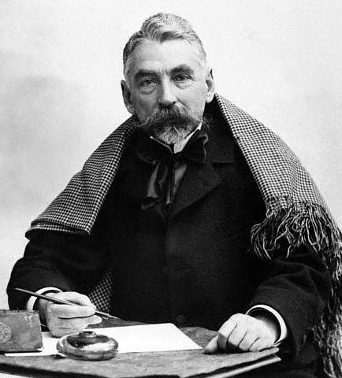

Slide 24
M’introduire dans ton histoire
C'est en héros effarouché S'il a du talon nu touché Quelque gazon de territoire A des glaciers attentatoire Je ne sais le naïf péché Que tu n'auras pas empêché De rire très haut sa victoire Dis si je ne suis pas joyeux Tonnerre et rubis aux moyeux De voir en l'air que ce feu troue Avec des royaumes épars Comme mourir pourpre la roue Du seul vespéral de mes chars

Slide 25
Xx^{e} siècle
Le surréalisme
Le surréalisme est un mouvement littéraire, culturel et artistique de la première moitié du XXe siècle, comprenant l’ensemble des procédés de création et d’expression utilisant toutes les forces psychiques (automatisme, rêve, inconscient) libérées du contrôle de la raison et en lutte contre les valeurs reçues. Ce sont les surréalistes qui ont entre autres créé le jeu du cadavre exquis.
L’objectif du surréalisme est de créer des images neuves, loin de toute règle ou convention.

Slide 26
Paul éluard
Paul Éluard est un poète français né en 1895 et mort en 1952.
Le langage de la poésie d'Éluard dépasse l'automatisme pur et ne se contente pas de mettre au jour le minerai de l'inconscient. Il cherche à rendre évidentes des associations de mots, d'images, qui pourtant échappent à tout lien logique. Car si « la terre est bleue comme une orange» (L'Amour, la poésie), c'est que, pour le poète, tout est possible à qui sait « voir ». Chez Éluard, la parole affirme : « J'ai la beauté facile et c'est heureux ».
Il produit également une poésie engagée dans laquelle il dénonce les dérives de la France. Il déteste la Tour Eiffel et fait des détours pour l’éviter, trouvant qu’elle ruine la beauté de Paris.

Slide 27
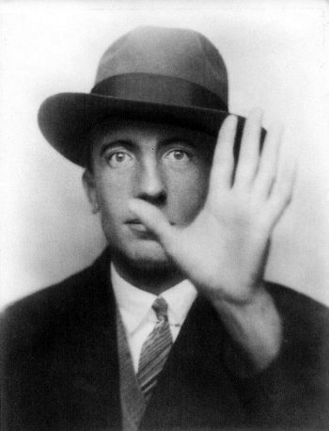

Slide 28
liberté
Sur mes cahiers d’écolier Sur mon pupitre et les arbres Sur le sable de neige J’écris ton nom
Sur toutes les pages lues Sur toutes les pages blanches Pierre sang papier ou cendre J’écris ton nom
Sur les images dorées Sur les armes des guerriers Sur la couronne des rois J’écris ton nom
Sur la jungle et le désert Sur les nids sur les genêts Sur l’écho de mon enfance J’écris ton nom
Sur les merveilles des nuits Sur le pain blanc des journées Sur les saisons fiancées J’écris ton nom
Sur tous mes chiffons d’azur Sur l’étang soleil moisi Sur le lac lune vivante J’écris ton nom

Slide 29
Sur les champs sur l’horizon Sur les ailes des oiseaux Et sur le moulin des ombres J’écris ton nom
Sur chaque bouffées d’aurore Sur la mer sur les bateaux Sur la montagne démente J’écris ton nom
Sur la mousse des nuages Sur les sueurs de l’orage Sur la pluie épaisse et fade J’écris ton nom
Sur les formes scintillantes Sur les cloches des couleurs Sur la vérité physique J’écris ton nom
Sur les sentiers éveillés Sur les routes déployées Sur les places qui débordent J’écris ton nom
Sur la lampe qui s’allume Sur la lampe qui s’éteint Sur mes raisons réunies J’écris ton nom

Slide 30
Sur le fruit coupé en deux Du miroir et de ma chambre Sur mon lit coquille vide J’écris ton nom
Sur mon chien gourmand et tendre Sur ses oreilles dressées Sur sa patte maladroite J’écris ton nom
Sur le tremplin de ma porte Sur les objets familiers Sur le flot du feu béni J’écris ton nom
Sur toute chair accordée Sur le front de mes amis Sur chaque main qui se tend J’écris ton nom
Sur la vitre des surprises Sur les lèvres attendries Bien au-dessus du silence J’écris ton nom

